Slide 1
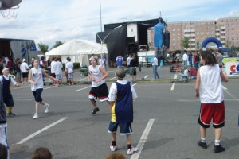

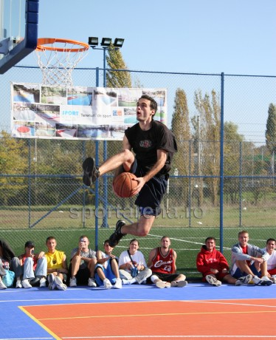
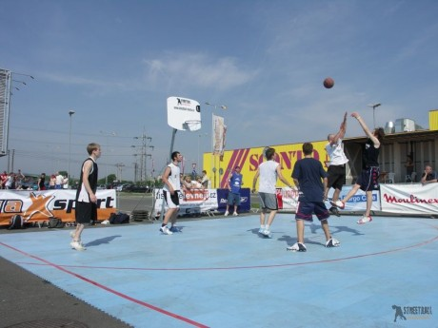

Streetball
Mgr. Tomáš Pětivlas, Ph.D.
FSpS MU
KSH
petivlas@fsps.muni.cz

Slide 2
Charakteristika streetballu
Jedná se o novou sportovní činnost, která vznikla na principech basketbalu. Název můžeme volně přeložit jako pouliční basketbal
Hlavní odlišnosti od basketbalu:
- tři na tři
- venkovní sport
- nevyskytuje se přechod z jedné na druhou polovinu hřiště
- družstvo přechází do obrany (útoku) za relativně velmi krátký časový úsek
- povrch hřišť.

Slide 3
HISTORIE
Vývoj streetbalu nelze oddělovat od vzniku basketbalu jako sportovní hry
Vznik streetbalu je doprovázen vznikem venkovních hřišť v USA, kde výstavba hřišť vedla k dobrovolné spontální činnosti obyvatelstva, upravením basketbalových pravidel a hlediska rozhodování utkání
V polovině osmdesátých let dvacátého století dochází ke komercionalizaci tohoto sportu, kdy nenáročnost z hlediska organizace vede velké sportovní firmy k organizování vlastních streetbalových turnajů a potažmo tak k levné reklamě své sportovní značky.

Slide 4
HISTORIE
Vznikají tak turnaje a okruhy firem NIKE, CONVERS, REEBOK, ADIDAS (tato firma má název streetbal zaregistrován)
Po vzoru USA se pak rozšířil streetball do Evropy, ale zde nikdy nedosáhl masovosti a popularity jakou má tento sport v USA
V Evropě se turnaje organizují od roku 1992, kdy firma Reebok uskutečnila pět velkých turnajů na území Německa.

Slide 5
SOUČASNOST
Představení konceptu soutěží 3x3 FIBA
hráči a hráčky do 18 let, na začátku září 2011 první mistrovství světa - také reprezentace České republiky (dívky 7. místo, chlapci 14. místo ze 32 účastníků)
výhradně venkovní sport
vybavení - kurt bude tvořen speciálními plastovými deskami, na jejichž vývoji FIBA intenzivně spolupracuje, a které by měly zajistit kvalitní povrch i při deštivém počasí
Akce v rámci 3 na 3 by měly mít jednak reprezentační charakter, ale také by měla být možnost sestavit mezinárodní tým pro světové turnaje – dva principy turnajů

Slide 6
Představení konceptu soutěží 3x3 - FIBA
1. systém
síť mezinárodních turnajů World Tour
navazují na klasickou aktivitu streetballových turnajů, organizovaných v Evropě Streetballovou asociací
určená pro hráče nad 18 let, by měla zasáhnout všechny kontinenty. Na každém by se měl totiž odehrát jeden turnaj ze světové série.
Základem jsou turnaje na národních úrovních, ze kterých se budou kvalifikovat družstva do turnajů organizovaných FIBA ve vybraných městech
FIBA požaduje na národní úrovni minimální počet tří turnajů, které by určily účastníky národního finále.

Slide 7
Představení konceptu soutěží 3x3 - FIBA
Turnaje World Tour budou pořádány pro 16 týmů a budou ohodnoceny příslušnou prize-money
Kromě turnaje pro šestnáctku top týmů bude současně probíhat také turnaj pro mladší kategorie, jehož by se mohlo zúčastnit vždy 200 – 300 hráčů.
Vše bude doplněno hudbou, zábavou
mobilní tribuny pro diváky

Slide 8
Představení konceptu soutěží 3x3 - FIBA
Každý turnaj na národní i mezinárodní úrovni bude ohodnocen příslušným bodovým koeficientem, který se stane základem pro vytváření žebříčku hráčů
Hráč bude moci absolvovat více turnajů a pokaždé třeba s jiným týmem, proto se budou body za umístění v turnaji připisovat každému hráči individuálně
Ranking byl spuštěn na stránkách FIBA 3x3 v březnu 2012. http://www.3x3planet.com/Rankings/

Slide 9
Představení konceptu soutěží 3x3 - FIBA
Jeho vítěz (či případně další tým – podle národní kvóty) bude mít právo účastnit se World Tour.
Družstva účastnící se těchto turnajů se nemusí skládat striktně z občanů jednoho státu.

Slide 10
World Tour
Turnaje Masters
26. - 27. května 2012, Brazílie, Sao Paulo
14. - 15. července 2012, Čína
18. - 19. srpna 2012, USA, New York
1. - 2. září 2012, Turecko, Istanbul
7. - 8. září 2012, Španělsko, Madrid
Finále
22. - 23. září 2012, USA, Miami
Na finálovém turnaji si zahraje 16 týmů, které se kvalifikovaly z turnajů Masters.

Slide 11
Představení konceptu soutěží 3x3 - FIBA
2. systém
soutěže družstev reprezentující jednotlivé Federace.
Pro tato družstva již bude třeba klasická registrace hráčů na národní úrovni a pro vrcholné akce i u FIBA.
V mužské kategorii bude moci na šampionátu startovat 32 týmů, v ženské pak 24
Pro každou z pěti zón FIBA budou určeny kvóty účastníků
Na světový šampionát se budou moci kvalifikovat reprezentace ze země, která bude během sezony pořádat minimálně tři turnaje a národní finále
Aby mohl hráč reprezentovat svoji zem, bude muset během léta odehrát minimálně jeden turnaj na národní úrovni

Slide 12
termíny top akcí ve 3x3
MS 3x3 pro muži i pro ženy
23. - 26. srpna 2012, Řecko Atény
MS v seniorské kategorii se bude následně konat každé dva roky
Umístění ČR:
Muži 9. místo, ženy 5. místo, mix 4. místo
Juniorské MS 3x3
27. - 30. září 2012, Španělsko, Sevilla
Juniorské MS bude FIBA pořádat každý rok.

Slide 13
Představení konceptu soutěží 3x3 - FIBA
olympijské hry
3 na 3 je příležitostí nejen pro navýšení počtu basketbalistů, ale také pro menší federace, které se jinak jen velmi těžko prosazují v klasickém basketbalu 5 na 5
Rýsuje se slibná šance, že by disciplína 3 na 3 mohla být ukázkovým sportem již na OH v Riu 2016
Předstupněm pro účast na olympijských hrách jsou olympijské hry mládeže, na kterých už se basketbal 3 na 3 objevil.
Zástupci FIBA jednají také o možnosti zapojení do programu univerziády.

Slide 14
PRAVIDLA STREETBALLU
Tým je tvořen třemi hráči + jeden náhradník
Délka hry 2 x 5 minut
Jednominutová přestávka v poločase
Bodování : jedna za dvoubodový koš a dva za tříbodový koš
Doba útoku: 12 sekund
Omezení počtu bodů: 21
Osobní chyba - limit na hráče: 4
Trest při osobní chybě při střelbě: 1 volný hod
Počet rozhodčích: 1
Počet pomocných rozhodčích: 2 (čas, skóre)
Time-out 30 sekund časového limitu

Slide 15
PRAVIDLA STREETBALLU
Základ tvoří basketbalová pravidla FIBA (2010), jejich modifikace je např. následující:
Před vlastní hrou se obě družstva současně rozehrají. Na hřiště mohou vstoupit pouze družstva uvedená v hracím plánu.

Slide 16
PRAVIDLA STREETBALLU
Neplatí "MAKE IT-TAKE IT" tj., že míč náleží bodujícímu družstvu. Po každém vhození koše mění míč vlastníka.
Před zahájením hry se rozhodne hodem mince komu připadne míč jako první.
Utkání zahajuje obránce podáním míče jednomu z útočníků za „čáru tříbodového hodu“. Stejným způsobem se zahajuje hra po úspěšném koši.

Slide 17
PRAVIDLA STREETBALLU
Namísto obvyklého skákaného míče, získává míč ve sporných případech družstvo bránící
Po každé změně vlastníka míče musí družstvo míč dopravit za čáru tříbodového koše - jinak koš, který následuje nebude uznán a míč bude poskytnut soupeři
Při změně v držení míče spojeném s přerušením hry tzn. např.po autu nebo faulu se nevhazuje zpoza nejbližší pomezní čáry, ale hra začíná podáním míče bránícím týmem týmu útočícímu.

Slide 18
PRAVIDLA STREETBALLU
Hrubosti mají za následek vyloučení ze soutěže obou družstev
Úmyslné osobní chyby se podle rozhodnutí rozhodčího pokutují volným hodem s následným předáním míče faulovanému družstvu.
Každý úspěšný volný hod platí za jeden bod.
Při dvou úmyslných osobních chybách během jedné hry musí hráč na zbývající dobu opustí hřiště.

Slide 19
PRAVIDLA STREETBALLU
Náhradní hráč může být střídán libovolně často, avšak pouze při vhození koše, nebo je-li míč v klidu.

Slide 20
STREETBALLOVÝ KURT
hřiště je tvořeno jedním košem, s rozměry zpravidla 14x15 metrů.
na hřišti bývá značeno vymezené území, čára trestného hodu a trojková čára
k nejznámějším streetballovým povrchům patří asfalt, beton, umělá hmota, ale povrchem může být i písek nebo škvára.

Slide 21
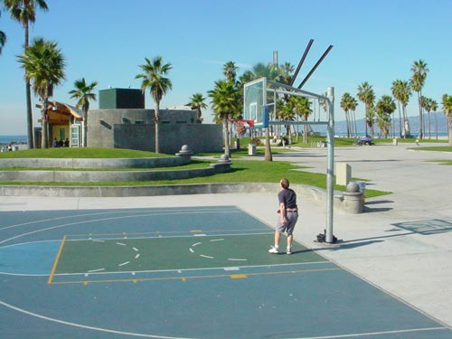
STREETBALLOVÝ KURT
Typický obrázek streetballového hřiště v USA

Slide 22
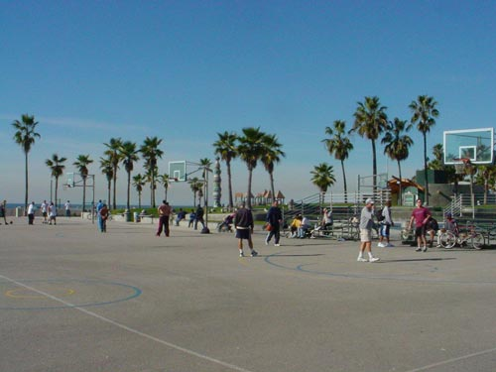
STREETBALLOVÝ KURT
Typický obrázek streetballové sestavy hřišt v USA

Slide 23
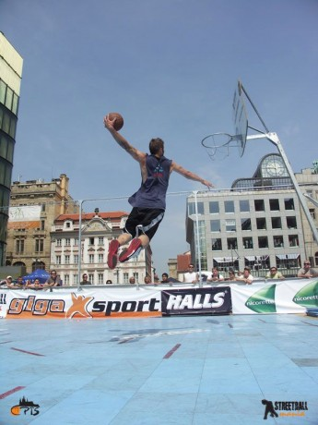
STREETBALLOVÝ KURT
Typický obrázek streetballového hřiště v České republice

Slide 24
VYCHYTÁVKY ZE STREETBALLU
MAKE IT - TAKE IT
V basketbalu platí, že po vstřeleném koši rozehrává míč soupeř. Tak tomu bývá i na streetballových hřištích. Někdy se ale propaguje pojetí "make it - take it": kdo vstřelí koš, pokračuje v útoku. Nedá se říct, že by jedno řešení bylo lepší než druhé. Každé má něco do sebe. Obyčejně proti sobě nastupují dvě tříčlenná družstva, přičemž každé má v zásobě jednoho náhradníka. Po světě se ale hrají turnaje i dvoučlenných družstev. Hrací dobu také určuje pořadatel nebo se na ní soupeři domluví.

Slide 25
LITERATURA
M. VELENSKÝ Streetball. Praha: Olympia, 1999. 64 s.
V knize se seznámíte s historií a vývojem sportu, pravidly, rozhodováním a organizací soutěží.
V další části technickými a taktickými prvky, herními činnostmi jednotlivce a kombinacemi.

Slide 26
ODKAZY
Best streetball links:
www.streetballmt.wz.cz - street sites from Moravská Třebová
www.and1.com - wonderfull mix-tapes
www.nba.com - best players, best ligue
www.streetball.cz - official sites of czech streetball
www.czech-streetball.cz - good 4 all czech streetball fans
www.nbalife.com/video.php - very good videos
www.ballers.host.sk - great sites about basketball
basket.idnes.cz - czech basketball site
www.pdbasketball.host.sk - great sk sites about basket
www.street3nec.wz.cz - street sites from Třinec
www.basketadamov.wz.cz - official sites about team from Adamov

Slide 27


REKLAMNÍ MATERIÁL

Slide 28
Videa
http://www.youtube.com/watch?v=73Bwb94x6Ws&feature=autoplay&list=UUaENZ7mfrtX3vt6qkWCN2fw&lf=plcp&playnext=1

Slide 29
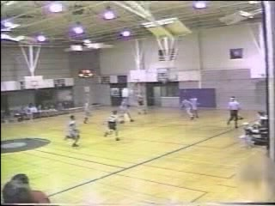
Děkuji za pozornost!
Mgr. Tomáš Pětivlas, Ph.D.
FSpS MU
KSH
petivlas@fsps.muni.cz

